Slide 1
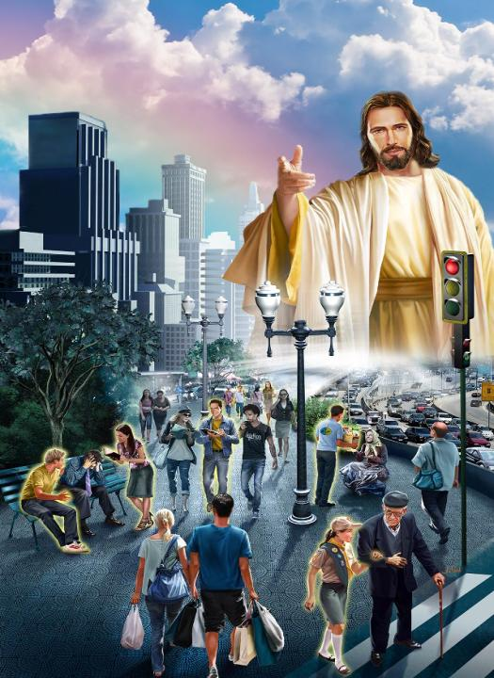
MISIUNEA NOASTRĂ
Studiul 9 pentru 30 August 2014

Slide 2
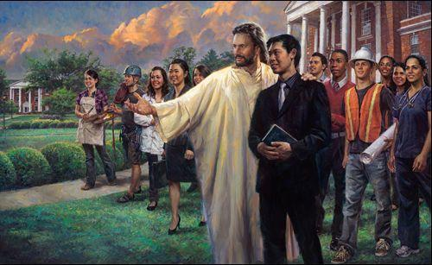
Misiunea Bisericii și a fiecărui membru în parte este de a împlini lucrarea pe care Isus ne-a desemnat-o:
Să fim lumina lumii.
Să fim martorii lui Isus.
Să facem ucenici.
Să predicăm Evanghelia.

Slide 3
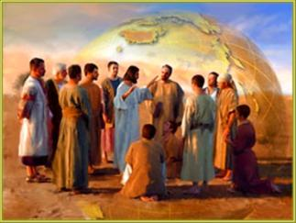
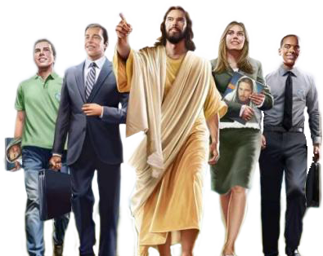
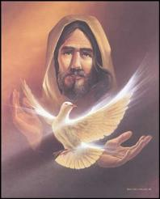
TRIMIȘI DE ISUS
“Isus le-a zis din nou: „Pace vouă! Cum M-a trimis pe Mine Tatăl, aşa vă trimit şi Eu pe voi.” După aceste vorbe, a suflat peste ei şi le-a zis: „Luaţi Duh Sfânt!’” (Ioan 20:21-22)
Isus trimite Biserica să anunțe lumii mesajul mântuirii, la fel cum El Însuși a fost trimis de Tatăl pentru a mântui lumea.
Astfel că misiunea Bisericii se bazează pe autoritatea lui Isus.
Isus “a suflat” Duhul Sfânt peste ucenicii Săi pentru a-i pregăti în vederea misiunii pe care le-a încredințat-o.
Fiecare credincios este trimis să anunțe Evanghelia prin autoritatea lui Isus. Primim suflarea Duhului Sfânt care ne pregătește să ne împlinim misiunea.

Slide 4
SĂ FIM LUMINA LUMII
“Voi sunteţi lumina lumii. O cetate aşezată pe un munte nu poate să rămână ascunsă. Şi oamenii n-aprind lumina ca s-o pună sub obroc, ci o pun în sfeşnic, şi luminează tuturor celor din casă. Tot aşa să lumineze şi lumina voastră înaintea oamenilor, ca ei să vadă faptele voastre bune şi să slăvească pe Tatăl vostru care este în ceruri.” (Matei 5:14-16)
Ce înseamna “să fii lumina lumii”?
Isus este “adevărata Lumină care luminează pe orice om.” (Ioan 1:9)
Noi reflectăm lumina primită de la Isus. Cei din jurul nostru pot vedea această reflectare prin “faptele noastre bune”, care sunt un rezultat al transformării caracterului nostru în asemănare cu caracterul divin. (Efeseni 2:10)
Atunci când Isus strălucește prin noi, faptele pe care le facem îi vor determina pe cei din jur să-L slăvească pe Dumnezeu.
“Scoală-te, luminează-te! Căci lumina ta vine, şi slava Domnului răsare peste tine.” (Isaia 60:1)

Slide 5
“Trebuie să lăsăm lumina noastră să strălucească în mijlocul întunecimii morale. Atunci când vor vedea o oglindire a Luminii Lumii, mulți care sunt acum în întuneric își vor da seama că există o speranță de salvare. Poate că lumina ta e mică, dar amintește-ți că Dumnezeu ți-a încredințat-o și că El te consideră responsabil pentru a o lăsa să lumineze mai departe. E posibil ca cineva să își aprindă lumânarea datorită luminii tale, iar această lumină să fie mijlocul de a-i scoate pe mulți din întuneric.”
E.G.W. (Mărturii pentru Biserică, vol. 9, cp. 16, pg. 171)

Slide 6
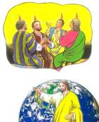
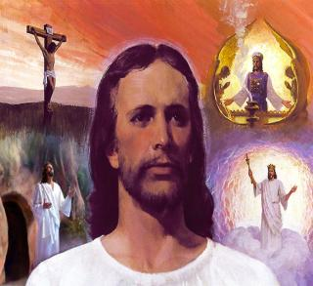
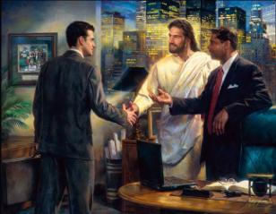
SĂ FIM MARTORI PENTRU ISUS
“Ci voi veţi primi o putere, când Se va coborî Duhul Sfânt peste voi, şi-Mi veţi fi martori în Ierusalim, în toată Iudeea, în Samaria şi până la marginile pământului.” (Faptele apostolilor 1:8)
Potrivit cu Luca 24:46-48, ce trebuie să mărturisim și înaintea cui?
Avem de mărturisit moartea și învierea lui Isus.
Depunem mărturie în favoarea pocăinței și a iertării păcatelor.
Declarăm toate acestea înaintea oricărui om.
Mărturia noastră are la bază propria experiență cu Isus. Însă fără Duhul Sfânt, mărturia noastră nu ar avea nici o putere.
El ne ajută să dăm mărturie și lucrează la transformarea acelora care acceptă mărturia noastră.

Slide 7
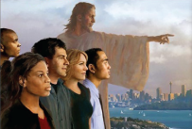
SĂ FACEM UCENICI
“‘Duceţi-vă şi faceţi ucenici din toate neamurile, botezându-i în Numele Tatălui şi al Fiului şi al Sfântului Duh. Şi învăţaţi-i să păzească tot ce v-am poruncit. Şi iată că Eu sunt cu voi în toate zilele, până la sfârşitul veacului. Amin.” (Matei 28:19-20)
Isus a enumerat trei acțiuni care ne îndrumă să facem ucenici.
Să mergem oriunde și să abordăm pe oricine.
Să învățăm ceea ce a învățat și Isus.
Să îi botezăm pe cei care Îl acceptă pe Isus ca Mântuitor personal și care sunt gata să împlinească orice le-ar cere El.
Isus ne-a pus la dispoziție toată puterea Sa, astfel ca să putem atinge aceste obiective. El ne-a promis că va fi permanent cu noi.

Slide 8
SĂ PREDICĂM EVANGHELIA
“Apoi le-a zis: „Duceţi-vă în toată lumea şi propovăduiţi Evanghelia la orice făptură. Cine va crede şi se va boteza va fi mântuit; dar cine nu va crede va fi osândit.’” (Marcu 16:15-16)
Lucrarea principală și chiar rațiunea de a exista a Bisericii este de a propovădui Evanghelia la orice făptură.
Sfârșitul va veni atunci când această misiune va fi îndeplinită (Matei 24:14)
Mântuirea semenilor depinde de această lucrare. Însă nu e suficient să auzi vestea bună pentru a fi salvat.
Doar aceia care Îl acceptă pe Isus ca Mântuitor personal vor fi mântuiți. Dar cum L-ar putea accepta pe Isus dacă nimeni nu vestește Numele Său?
“Când voi zice celui rău: „Vei muri negreşit!”, dacă nu-l vei înştiinţa şi nu-i vei spune, ca să-l întorci de la calea lui cea rea şi să-i scapi viaţa, acel om rău va muri prin nelegiuirea lui, dar îi voi cere sângele din mâna ta!” (Ezechiel 3:18)

Slide 9
“Iar în ziua cea din urmă, când bogățiile pământului vor pieri, acela care și-a adunat o comoară în cer, va privi ceea ce a câștigat – viața sa. Dacă am ascultat de cuvintele Domnului Hristos, atunci când ne vom aduna în jurul marelui tron alb, vom vedea suflete care au fost mântuite prin lucrarea noastră și vom ști că unul a câștigat pe alții, iar aceștia pe alții – o mare ceată adusă în cerul păcii ca rezultat al strădaniilor noastre. Acolo vom depune coroanele la picioarele lui Isus și-L vom lăuda de-a lungul veacurilor nesfârșite ale veșniciei. Cu ce bucurie va privi atunci lucrătorul lui Hristos pe acești răscumpărați, care se împărtășesc de slava Mântuitorului! Cât de prețios va fi cerul pentru aceia care au fost credincioși în lucrarea de câștigare de suflete!”
E.G.W. (Cugetări de pe Muntele Fericirilor, cp. 4, pg. 90)

